Slide 1
Momentum
수치최적화 알고리즘

Slide 2
경사 하강법의 문제
비볼록 함수의 경우 파라미터의 초기 시작 위치에 따라 최적의 값이 달라짐
경사 하강법은 미분이 0인 경우 파라미터를 업데이트하지 않는데, 기울기가 0이지만 극값이 아닌 안장점을 벗어나지 못할 수 있음

Slide 3
Momentum
관성이라는 물리 법칙을 응용한 방법
->경사진 곳에서 물체를 굴리면 계속해서 굴러 갈려는 성질
경사하강법으로 이동할 때, 관성을 부여하는 최적화 기법
이전의 기울기 값에 이전 가속도를 추가하여 가중치를 업데이트하며 local minimum, plateau를 피할 수 있음.

Slide 4


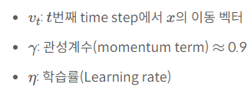
Momentum

Slide 5
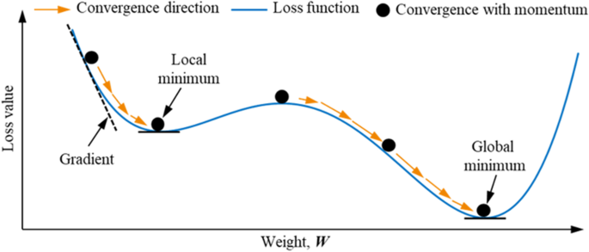
Momentum 장점
관성으로 인해 Local minimum을 탈출

Slide 6
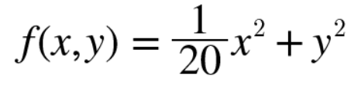
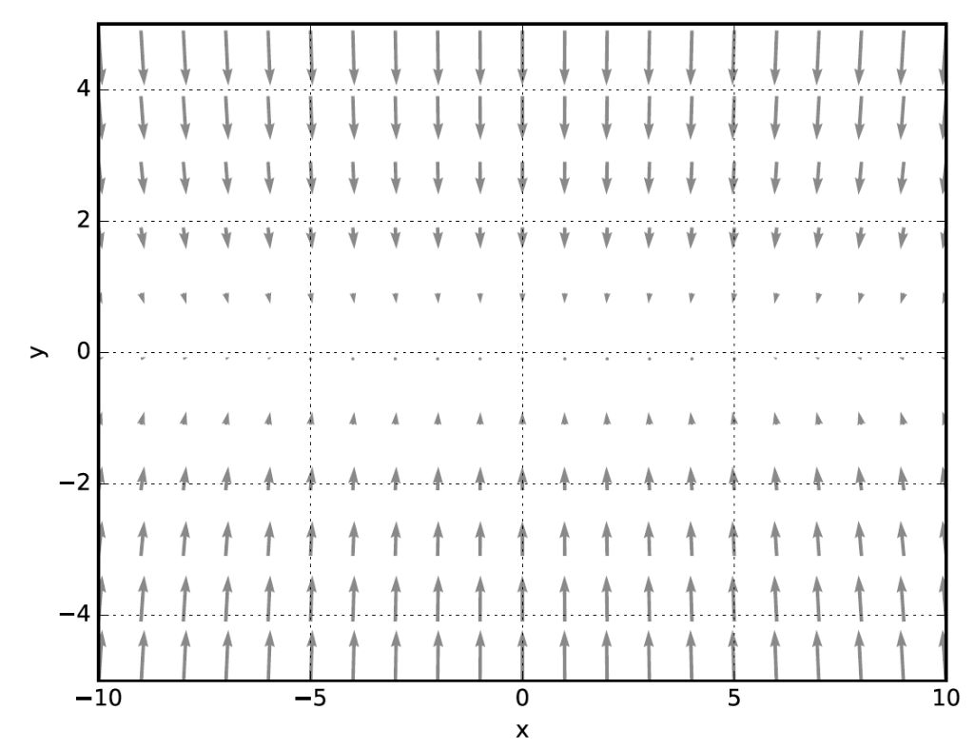
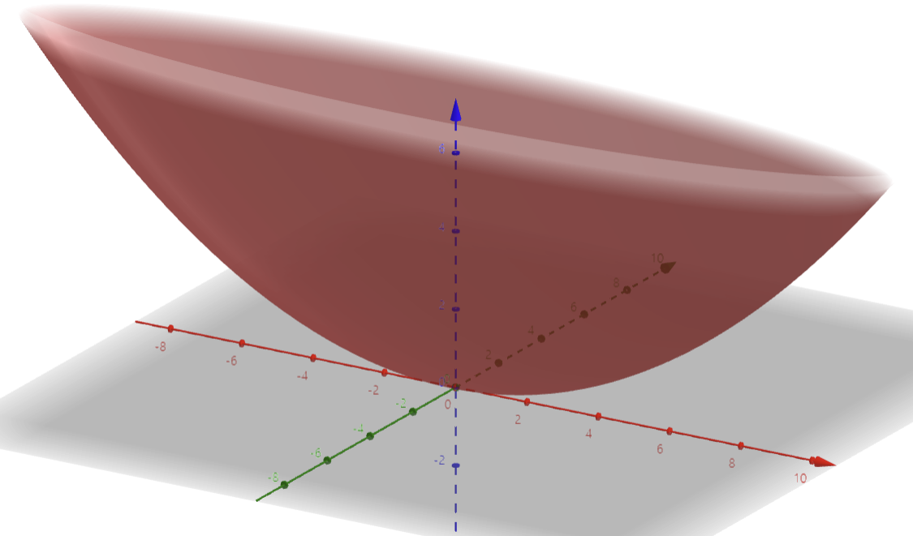
Momentum 장점

Slide 7
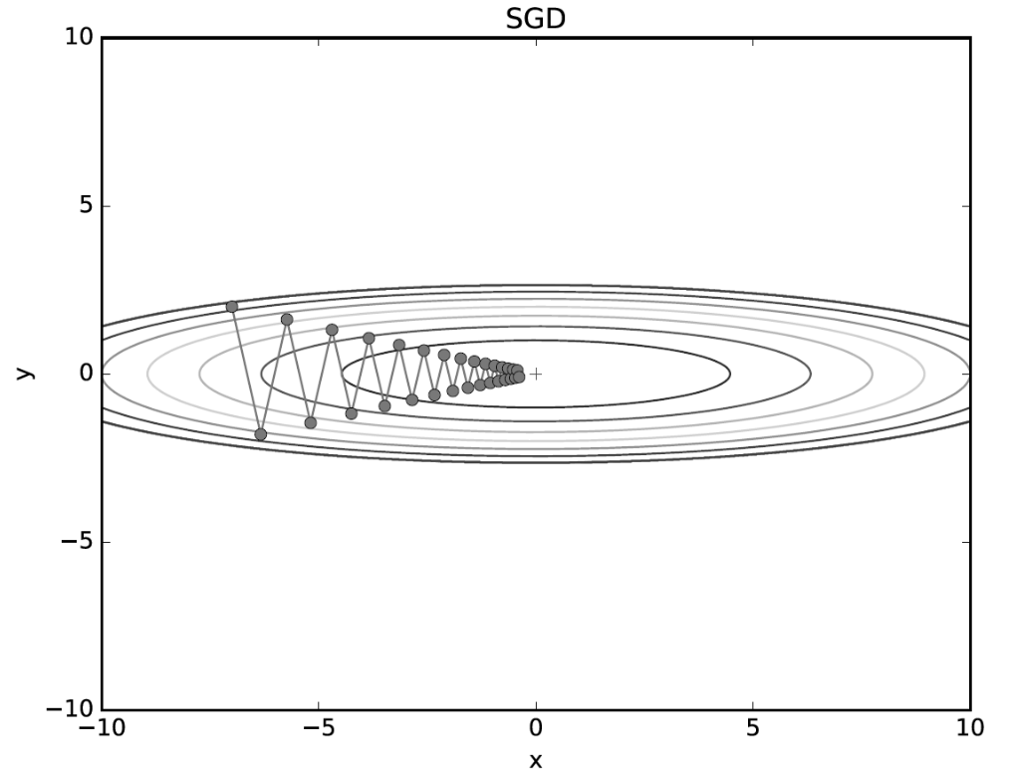
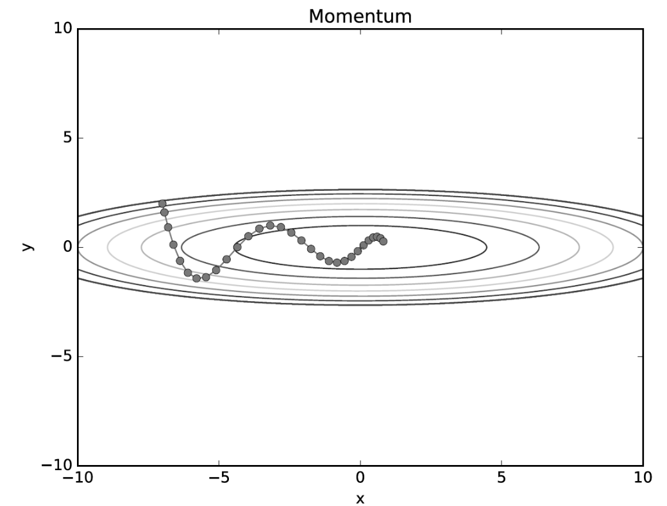
Momentum 장점
SGD(확률적 경사 하강법)에 비해 지그재그 현상 완화 -> 탐색경로가 보다 효율적

Slide 8
Momentum 단점
Overshooting 문제
경사가 가파른 곳을 빠르게 내려오다가 이를 이기지 못하고 최소 지점을 지나쳐버리는 현상
이를 개선한 Nesterov momentum 알고리즘이 있음
이동벡터를 추가로 사용하여 메모리가 더 사용됨

